Slide 1
Μια Μαρξι(στι)κή οπτική στην ανάλυση της γυναικείας υποτέλειας
Δεκαετία του 1970
Κίνημα του Μαρξικού δομισμού: Αφρικανικός τρόπος παραγωγής. Παραγωγή= Αναπαραγωγή , Ανδρική κυριαρχία= Εκμετάλλευση

Slide 2
Ανάλυση της έμφυλης ασυμμετρίας ή το φύλο ως κοινωνική σχέση
Η δύναμη των στερεοτύπων αντλείται από τη στρατηγική τους θέση στην καθημερινή διάδραση, η οποία προσφέρει έναν νομιμοποιητικό λόγο για τον αποκλεισμό των γυναικών από ορισμένες δραστηριότητες, ενώ ταυτόχρονα συμβάλλει και στον αποκλεισμό τους και από άλλες. Με αυτή την έννοια τα στερεότυπα δεν είναι απλώς νοητικές κατασκευές. Δημιουργούν υλικές πραγματικότητες που ενισχύουν τις κοινωνικές και οικονομικές συνθήκες στο πλαίσιο των οποίων συγκροτούνται (Αστρινάκη, 2011)

Slide 3
M. Godelier
«Το σεξ σα βασικό θεμέλιο της κοινωνικής και κοσμικής τάξης στους Μπαρούγια της Ν. Γουινέας»
Ανακοίνωση στο Διεθνές Συνέδριο:
«Σημειωτική και Ψυχανάλυση», Μιλάνο 1975

Slide 4
Από την ανακοίνωση…
Σύνδεση του θέματος της σεξουαλικότητας με την πολιτική
Για τους Μπαρούγια η σεξουαλικότητα αποτελεί την έσχατη αναφορά για να δικαιολογήσει την ανδρική κυριαρχία (οικονομική, πολιτική και συμβολική)
Όπου δεν υπάρχει κράτος, όπου δεν υπάρχουν τάξεις δηλ κοινωνικές σχέσεις και θεσμοί λογοκρισίας και καταπίεσης ανάλογοι με αυτούς της δύσης
Πχ. η αποχή από το σεξ κατά την διάρκεια ενηλικίωσης ή κατά την παρασκευή των ράβδων του αλατιού
Ο γυναικείος και ο ανδρικός χώρος και η γυναικεία μιαρότητα
Η γυναικεία γέννα και η απομόνωση
Η γυναικεία σεξουαλικότητα ως μόνιμη απειλή (φύσης/κοινωνίας)

Slide 5
Η ΕΡΩΤΙΚΗ ΠΡΑΞΗ ΘΕΤΕΙ ΣΕ ΚΙΝΔΥΝΟ ΤΗΝ ΚΟΙΝΩΝΙΚΗ ΖΩΗ
Δεν επιτρέπεται να κάνουν έρωτα όταν καλλιεργούν τους κήπους τους, όταν κόβουν τα καλάμια του αλατιού, όταν σφάζουν, ψήνουν, τεμαχίζουν και καταναλώνουν το γουρούνι, όταν ο άνδρας πάει για κυνήγι, όταν βοηθάνε στο χτίσιμο ενός σπιτιού, όταν γίνεται πόλεμος, στη μύηση των αγοριών και των κοριτσιών

Slide 6
ΣΕΞ ΝΑΙ ΑΛΛΑ ΠΟΥ;
Απαγορεύεται ο έρωτας στους κήπους, στις ελώδεις περιοχές όπου τα φίδια μπορεί να αρπάξουν το σπέρμα και τα κολπικά υγρά και να τα μεταφέρουν στις εχθρικές, χθόνιες δυνάμεις που στέλνουν αρρώστιες. Απαγορεύεται να κάνει κανείς έρωτα όταν η γυναίκα έχει περίοδο αλλά και για κάποιο διάστημα μετά τη γέννηση του αγοριού

Slide 7
Η ΣΕΞΟΥΑΛΙΚΗ ΠΡΑΞΗ ΑΠΕΙΛΕΙ ΤΗΝ ΤΑΞΗ ΤΟΥ ΚΟΣΜΟΥ ΓΙΑΤΙ «ΔΙΕΥΚΟΛΥΝΕΙ» ΤΗ ΔΡΑΣΗ ΚΑΚΩΝ ΔΥΝΑΜΕΩΝ
Στη διάρκεια της πράξης η γυναίκα βρίσκεται από κάτω. Απαγορεύεται να περάσει πάνω από τον σύντροφό της γιατί υπάρχει ο κίνδυνος να περάσουν τα κολπικά υγρά στην κοιλιά ή την ήβη του άνδρα πράγμα που μπορεί να του φέρει μεγάλη αρρώστια.

Slide 8
Το σπέρμα και η ζωογόνος δύναμή του!
Το σπέρμα είναι όχι μόνο η ζωή αλλά και η τροφή του παιδιού. Οι Μπαρούγια κάνουν έρωτα όταν η γυναίκα είναι έγκυος για να θρέψουν το παιδί μέσα στην κοιλιά της. Αλλά το σπέρμα χρησιμεύει και για τροφή της μητέρας που πρέπει να το πίνει μετά την περίοδο ή μετά τον τοκετό για να ξαναβρεί τις δυνάμεις της… Το αίμα του κόλπου είναι η πιο επικίνδυνη σωματική ύλη. Η πρώτη περίοδος του κοριτσιού ακολουθείται από μια τελετουργία διάβασης, νηστείας και απομόνωσης ημερών.

Slide 9
ΜΟΡΦΕΣ ΓΥΝΑΙΚΕΙΑΣ ΑΝΤΙΣΤΑΣΗΣ
Η άρνηση η γυναίκα να θρέψει τα γουρούνια, να καλλιεργήσει τα χωράφια
Η άρνηση να κάνει έρωτα, που συχνά συνοδεύεται από κραυγές και βρισιές
Η άσκηση μαγείας: να μαζέψει δηλ το σπέρμα που τρέχει από τον κόλπο και να το πετάξει στη φωτιά του σπιτιού λέγοντας τη φράση: «Ο άνδρας ξέρει ότι είναι καταδικασμένος σε θάνατο»

Slide 10
Ένας μύθος…
Οι άντρες Μπαρούγια διηγούνται πως πριν από πολλά χρόνια στις δυο άκρες ενός γεφυριού που διάσχιζε μια ομάδα μυούμενων, έκαναν την εμφάνισή τους νεαρά κορίτσια και τους προκάλεσαν. Από τον τρόμο του ένα από τα αγόρια πνίγηκε. Τότε θανάτωσαν μια από τις γυναίκες και όλα μπήκαν σε τάξη…

Slide 11
Μαρξιστικοί Ορίζοντες στην Κοινωνική ανθρωπολογία, 1973
- Υλιστική αντίληψη Ιστορίας
- Διαλεκτική φύσης/τεχνολογίας/πολιτισμού
- Επίπεδο παραγωγικών δυνάμεων = μορφές παραγωγικών σχέσεων
- Οι Στοιχειώδεις δομές της συγγένειας (L. Strauss, 1969): κοινωνικοποιημένη φύση
- Εμφάνιση τάξεων, ανισοτήτων (άνδρες-γυναίκες)
- Οι σχέσεις συγγένειας αποτελούν ταυτόχρονα σχέσεις παραγωγής και συνιστούν την οικονομική δομή
- Συνεξέταση πολιτικού/οικονομικού/κοινωνικού/συμβολικού
- Πρωτόγονο χρήμα: ράβδοι αλατιού με ανταλλακτική και συμβολική αξία

Slide 12
O’ Laughlin, 1974, “Mediation of a contradiction:
Why Mbum women do not eat chicken
Σε αυτή την κοινωνία στο ΝΔ Τσάντ η κυριαρχία των ανδρών πάνω στις γυναίκες εκδηλώνεται ως εξής: με τον έλεγχο της προίκας, αλλά και μέσω των διατροφικών ταμπού (δεν επιτρέπεται η κατανάλωση αίγας & κοτόπουλου)
Συζήτηση της περίπτωσης πάνγκολιν στους Lele που μελέτησε η Douglas

Slide 13
Olivia Harris, 1981, “Households as Natural Units”
Η φυσικοποίηση της θηλυκής ταυτότητας έχει οδηγήσει τόσο σε υποτίμηση της θηλυκότητας όσο και της οικιακής σφαίρας
Η οικιακότητα δεν είναι πανανθρώπινη κατηγορία ούτε ανιστορική

Slide 14
Ε. Σκουτέρη Διδασκάλου, 1984, Ανθρωπολογικά για το Γυναικείο Ζήτημα
«Η προίκα»
Κατεξοχήν διαβατήρια τελετουργία, τα στάδια
Δυικές αντιθέσεις/ αντιτιθέμενες κατηγορίες
Ιδεολογική αναπαραγωγή της γυναικείας υποτέλειας μέσω του θεσμού του γάμου
Επιδεικτική κατανάλωση
Εκχρηματισμός της ελληνικής κοινωνίας, ενδυνάμωση του θεσμού της προίκας

Slide 15
Γυναίκες εξωτικές και γυναίκες οικόσιτες…
Οι νεράϊδες (ξωτικές, ξωτικά) στο λαϊκό φαντασιακό ως matters out of place (Douglas) ή πλάσματα in between or betwixt (Turner)
Ανώμαλη κατηγορία ανάμεσα στο μέσα και στο έξω
Διαθέτουν όλα τα γυναικεία χαρίσματα καθ’ υπερβολή αλλά είναι μη-ανθρώπινες

Slide 16
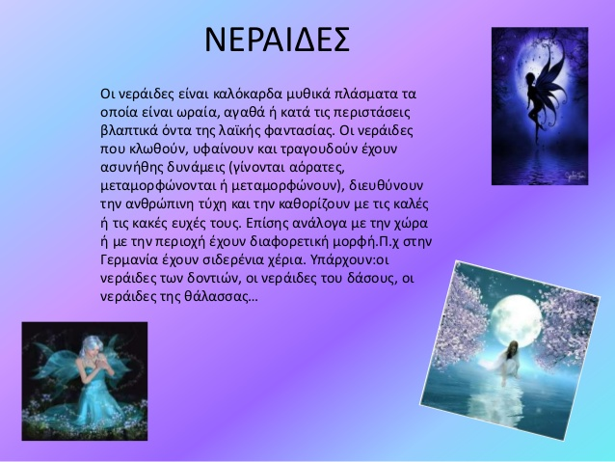

Slide 17
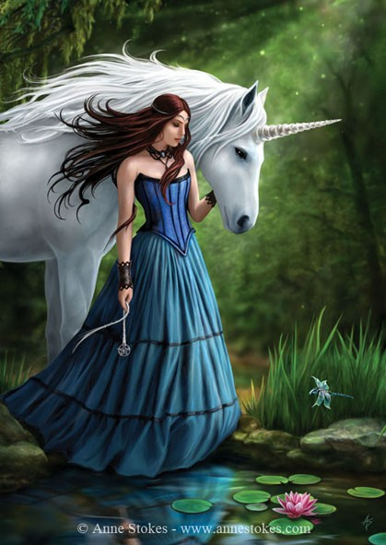

Slide 18
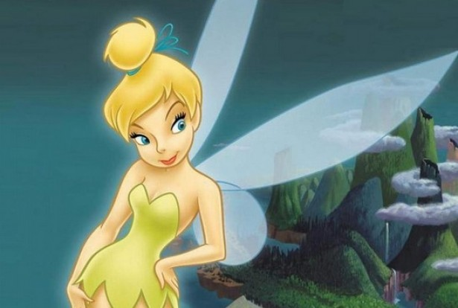

Slide 19
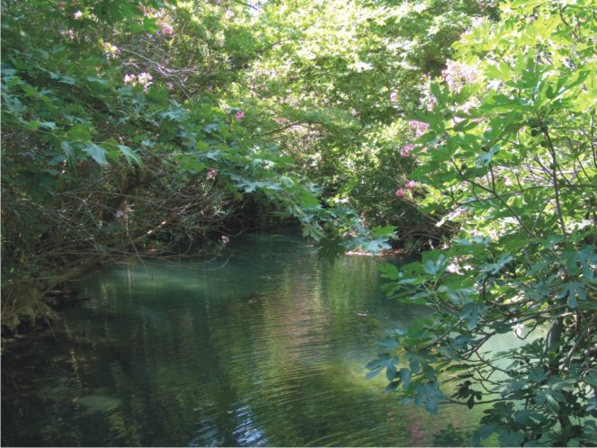

Slide 20
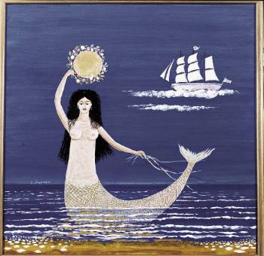

Slide 21
Γυναίκες του μύθου, μυθικοποίηση των γυναικών στην τέχνη
Η περίπτωση του Νίκου Εγγονόπουλου
Αλλαγή παραδείγματος: σωματικές επιτελεστικότητες και εναλλακτικές έμφυλες ταυτότητες μετά το 1980 (Body art, Dadaism, Pop Art)
Ευθυμία Γεωργιάδου-Κούντουρα, Περί γυναικών, ταυτότητας φύλων και ανυπεράσπιστων ερώτων. Κείμενα για την τέχνη, 2019, Νεφέλη

Slide 22
Ο Νίκος Εγγονόπουλος
Το ενδιαφέρον για την κλασική αρχαιότητα
Γενιά του 1930
Ένα κράμα αρχαιότητας, βυζαντίου, λαϊκού πολιτισμού
Γνώστης της βυζαντινής τεχνικής, μαθητής του Κόντογλου
Χρήση του αρχαίου μύθου, μυθικές γυναίκες, ο μύθος ως μεταγλώσσα
Ιδιότυπος εκλεκτικισμός, ιδιότυπος υπερρεαλισμός, υπονομευτική και ειρωνική διάθεση

Slide 23
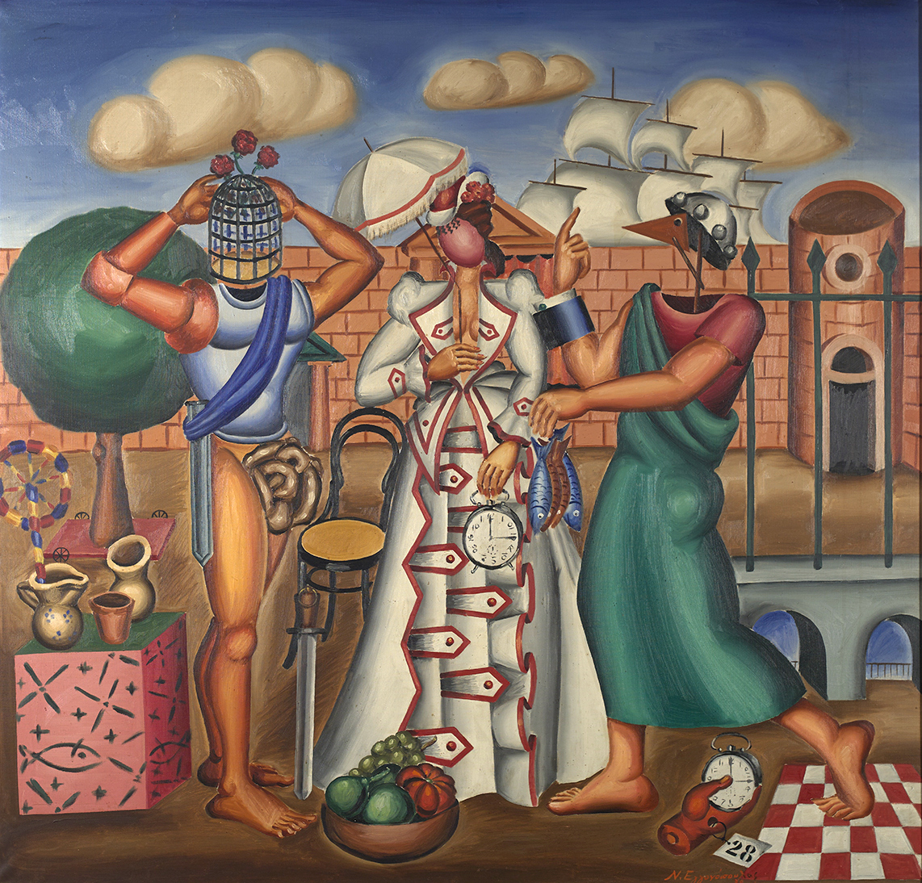

Slide 24
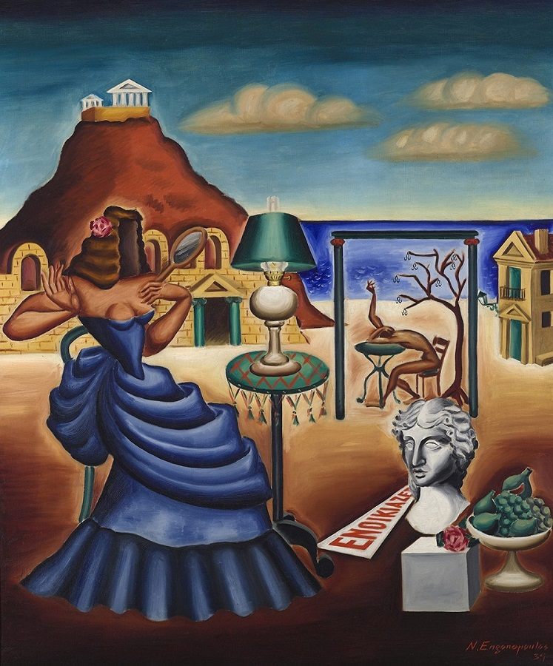

Slide 25
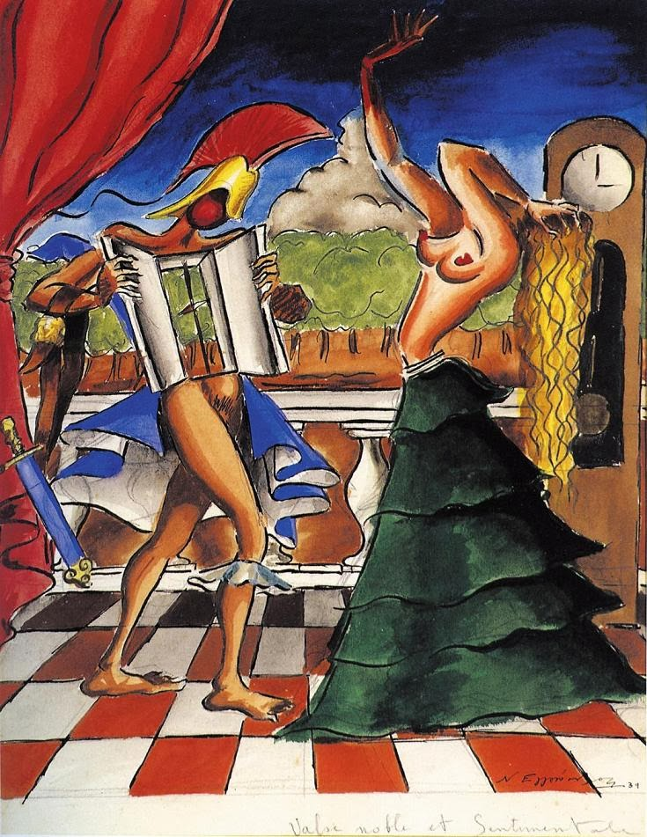

Slide 26
«Εικόνες σωμάτων με μεταλλαγμένη ταυτότητα»
Body Art από τη δεκαετία του 1960
Το σώμα του καλλιτέχνη γίνεται υλικό της τέχνης του, το σώμα «τόπος» ενδοσκόπησης
Υπέρβαση ορίων ταυτότητας και φύλου
Marcel Duchamp και ντανταϊσμός: τέχνη και μη τέχνη, ανδρόγυνα αρχέτυπα, στις αρχές του 20^{ου} αιώνα

Slide 27
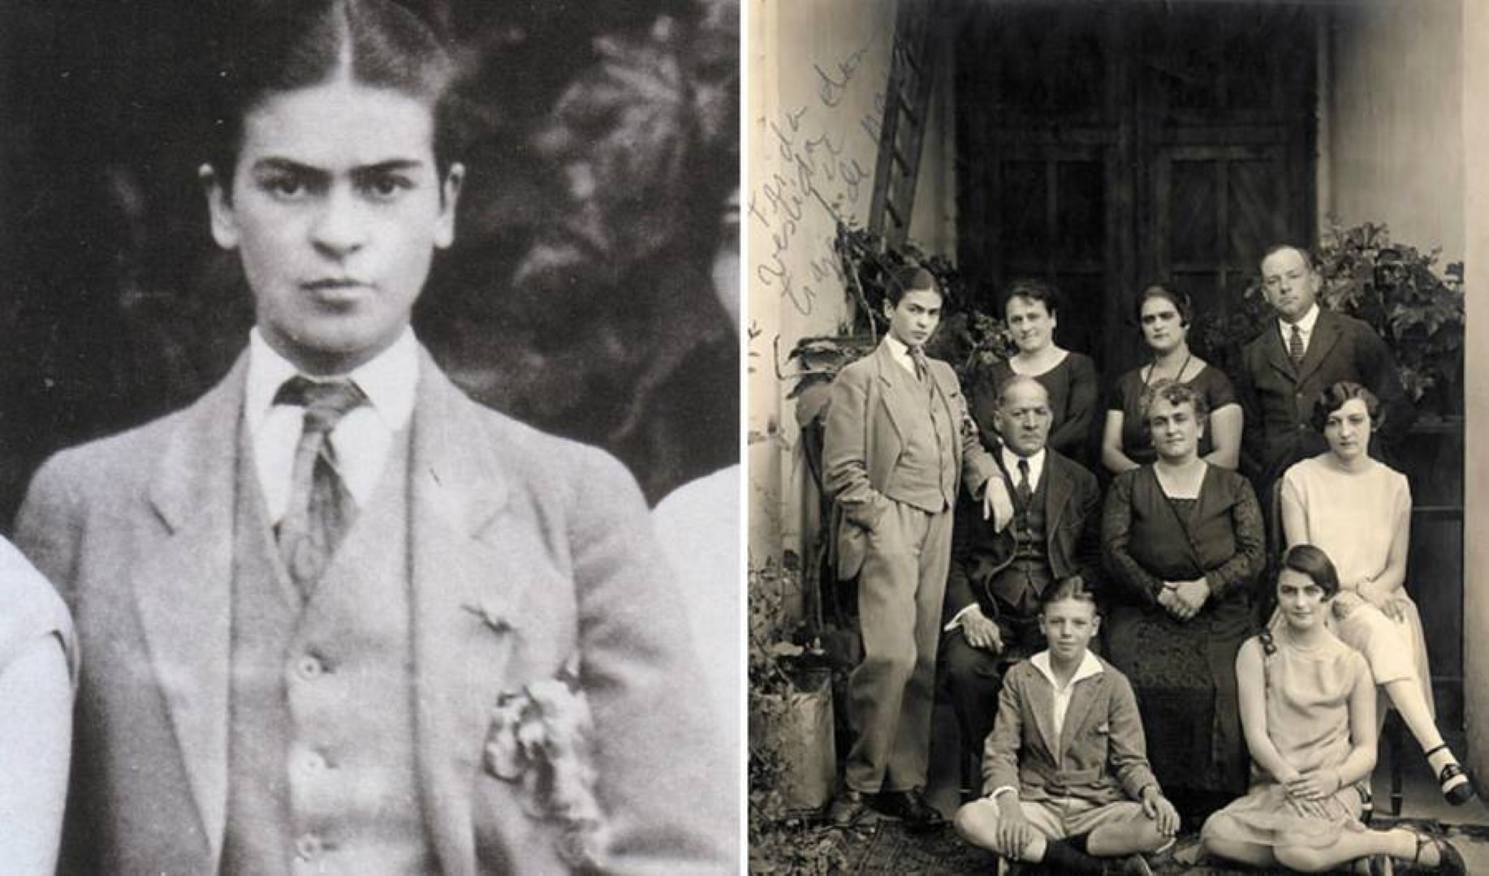
Frida Kahlo τη δεκαετία του 1940: πόνος, αυτοαναφορικότητα, ανδρόγυνη σεξουαλικότητα

Slide 28
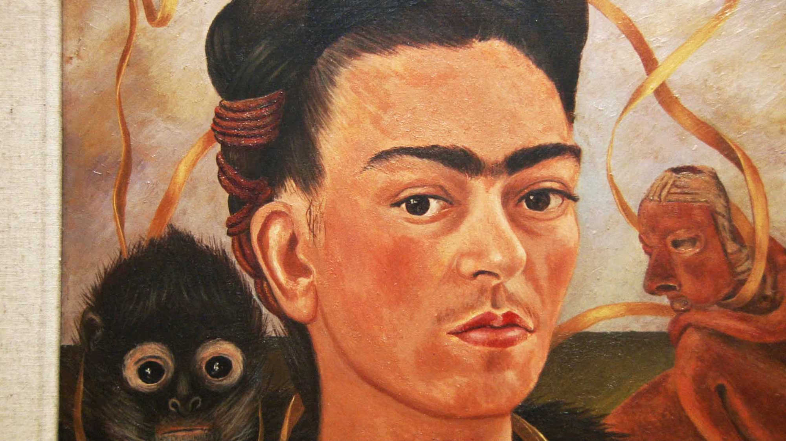

Slide 29
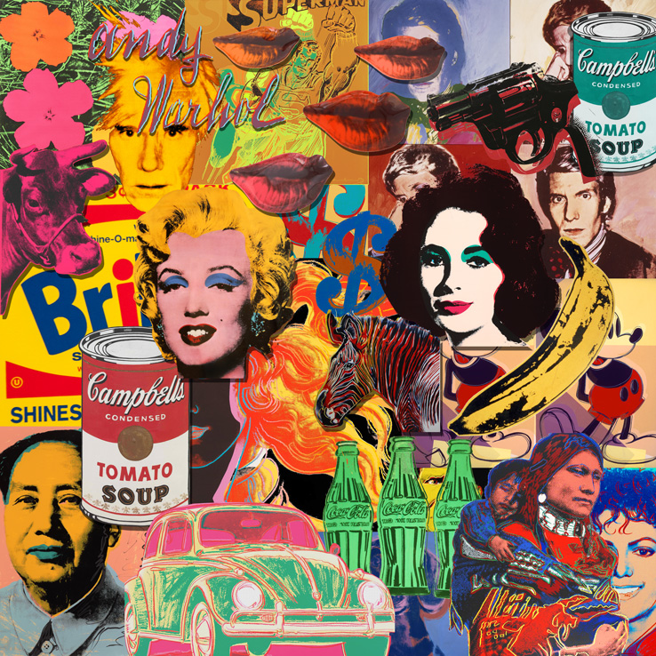
Andy Warhol και pop art (δεκαετία του 1980)

Slide 30
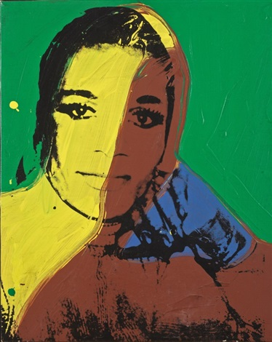

Slide 31
“H σχέση του σύγχρονου ανθρώπου με το σώμα του έχει διαφοροποιηθεί με τη μετάθεση των ορίων του φύλου, της γονιμότητας, της αρρώστιας, του πόνου, των γηρατειών, και από ένα σώμα υποδουλωμένο και υποκείμενο στη φύση έχει μεταλλαχτεί σε ένα σώμα αυτοκατασκευαζόμενο. Οι καλλιτέχνες πειραματίζονται για τη μεταμόρφωση των ιδίων και της φύσης από γνωστές σε άγνωστες φόρμες που πηγάζουν από τις δυνατότητες του υπολογιστή, της γενετικής, της βιοτεχνολογίας»

